Slide 1
Imunopatologie
jaro 2020
MVDr. Mgr. Monika Dušková, Ph.D.
Literatura:
Bartůňková J.: Imunodeficience, Grada, 2002
Krejsek J., Kopecký O.: Klinická imunologie, Nucleus HK 2004
Fölsch, U. R., Kochsiek, K., Schmidt R. F.: Patologická fyziologie, Grada, Praha 2003
Havrdová E. a kol.: Neuroimunologie, Maxdorf, 2001
Nouza M., Nouza K.: Imunologie 98, Galén, 1999
Svoboda J.: Imunologie v klinické praxi I, Marvil, 1996

Slide 2
Seznam témat
Poruchy imunity - aspekty medicínské, ekonomické, společenské, diagnostických a léčebné možnosti
Primární imunodeficience
Sekundární imunodeficience
Interakce vybraných infekčních činitelů s imunitním systémem
Hypersensitivity
Transplantační imunologie
Reprodukční imunologie, ontogeneze imunity
Autoimunitní onemocnění
Imunologické mechanismy vybraných tkání a orgánových soustav

Slide 3
Dělení imunodeficiencí:
Primární – poruchy genů kódujících proteiny s imunologickou funkcí
Dělení podle fenotypových projevů:
Protilátkové
Buněčné
Fagocytární
Komplementové
Nezařazené – poruchy prezentace Ag
poruchy apoptózy
Sekundární heretogenní etiologie, není porucha v genech

Slide 4
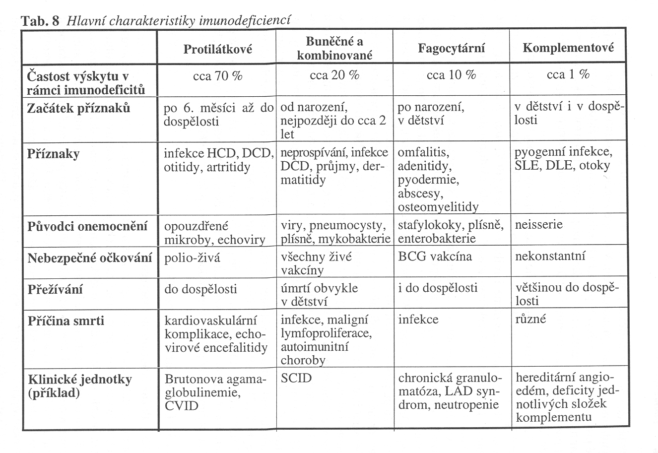
Přehled hlavních charakteristik imunodeficiencí

Slide 5
Diagnostika imunodeficitních stavů:
Zdroj informací:
Rodinná anamnéza
Osobní anamnéza
Klinické vyšetření
Laboratorní testy

Slide 6
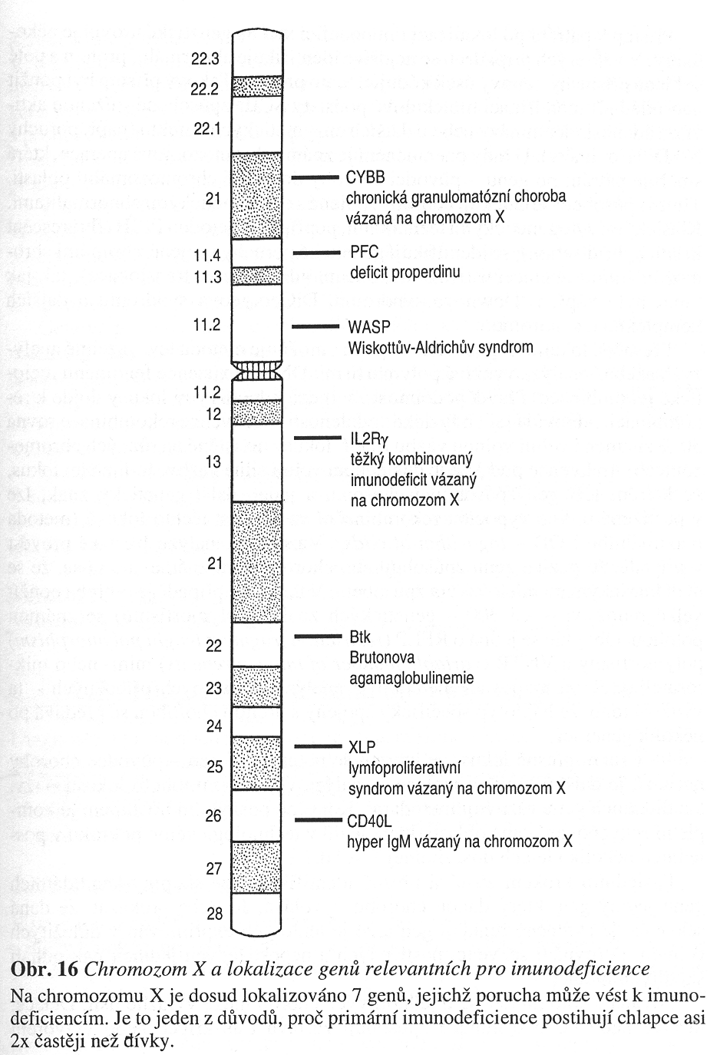
Imunologicky významné geny na chromozomu X

Slide 7
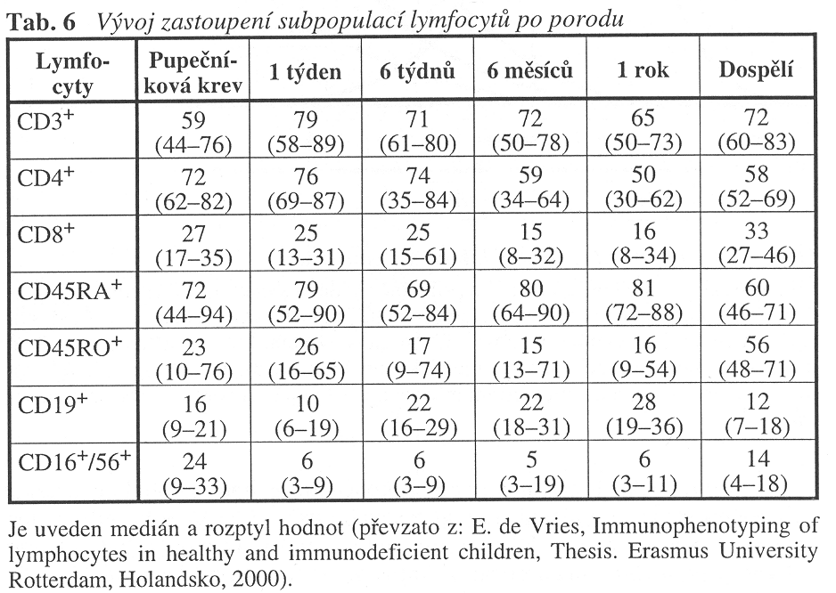
Vývoj počtu lymfocytů v ontogenezi

Slide 8
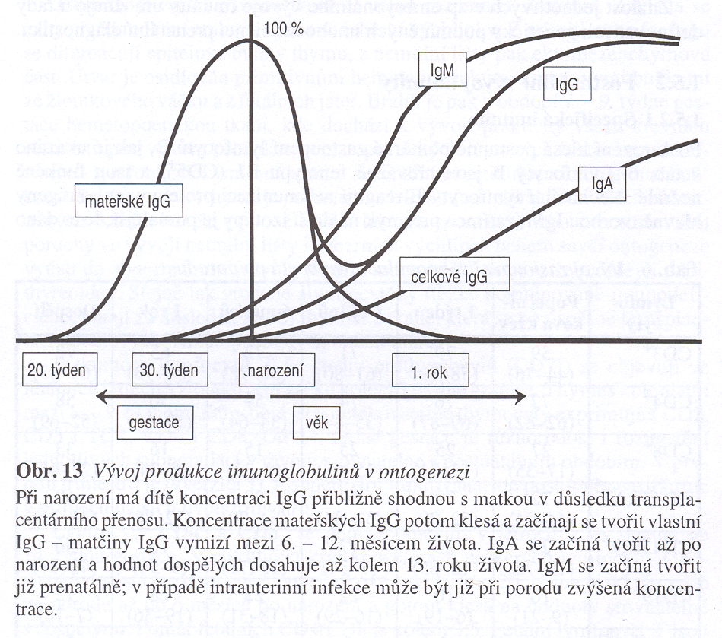
Hladiny Ig v ontogenezi

Slide 9
Primární imunodeficience: genetické aspekty
Hlavní příčina – mutace
Typy mutací:
a/ genové
b/ chromozómové
c/ genomové
Projevy mutací: abnormality proteinů:
membránových (receptorů)
signálních (přenos signálů v buňce)
strukturních (stavebních)
secernovaných (glykoproteiny)
enzymatických

Slide 10
Laboratorní vyšetření:
Krevní obraz
Elektroforéza bílkovin plazmy
Základní imunologická vyšetření:
Celkový IgG, IgM, IgA (sérový)
Anti A, anti B
Specifické protilátky proti očkovacím antigenům
Počet B lymfocytů
Komplement –koncentrace složek, hemolytická aktivita, alternatívní cesta
MBP
Buněčná imunita
Fagocytóza
Další – genová a mikrobiální vyšetření, titr autoprotilátek
Prenatální diagnostika

Slide 11
Kritéria diagnózy
Evropská společnost pro imunodeficience
Panamerická společnost pro imunodeficience
skupina expertů
Definitivní dg.: víc než 98% pravděpodobnost, že pacient bude během následujících 20 let mít stejnou dg.
Pravděpodobná dg.: 85% …
Možná dg.:

Slide 12
Léčba imunodeficitních stavů:
Kauzální (omezené možnosti):
Transplantace kmenových buněk
Genová terapie?!
Substituční terapie
Imunoglobuliny plus antimikrobiální léčba
Celková plasma
Další aspekty péče:
očkování
výživa
psychologie
sociální oblast

Slide 13
Transplantace kmenových buněk krvetvorby
U těžkých buněčných a kombinovaných deficitů (SCID) a některých fagocytárních
Zdroj štěpu: pupečníková krev, periferní krev po stimulaci, kostní dřeň
Počet možných kombinací sledovaných HLA znaků (HLA A, B, C a DR je 2.10¹⁰⁾
Nebezpečí:
infekce
rejekce
GvH reakce

